Slide 1
A vezeték nélküli hálózatok
Készítette : Szente Szilvia Felkészítő tanár : Mgr. Spek Krisztina Iskola : Magyar Tannyelvű Magán Szakközépiskola, Gúta

Slide 2
A kommunikáció és annak igénye egyre fontosabbá válik napjainkban.
Az emberiség különösen törekedett a kommunikáció hatékonyságának növelésére.

Slide 3
A kommunikáció alapvető elemei – adó, vevő, csatorna, üzenet – a vezeték nélküli kommunikációban is megjelennek: az adónak és a vevőnek a hálózathoz tartozó állomások felelnek meg , míg a csatornát a levegő jelenti.
A vezeték nélküli hálózatok 10 éves múltra tekintenek vissza.

Slide 4
Egyszerű kialakítás
Mobilitás
Rugalmas
Könnyen bővíthető
Drágább
Biztonsági kérdéseknél figyelmesnek kell lenni
Előnyei:
Hátrányai:

Slide 5
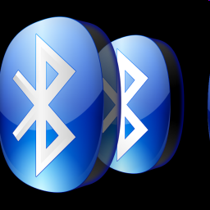
Bluetooth

Slide 6
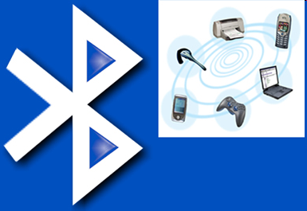
Rövid hatótávolságú, adatcseréhez használt, nyílt, vezetéknélküli szabvány.
Alkalmazásával számítógépek, mobiltelefonok és más készülékek között automatikusan létrehozhatunk kis hatótávolságú rádiós kapcsolatot.

Slide 7
Egy hálózatban egy időben 1 „mester” eszközhöz maximum 7 másik eszköz csatlakozhat.
Alkalmas hordozható eszközök számára.Nem jelentenek akadályt a falak.

Slide 8
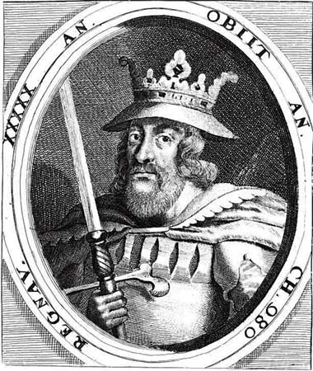
Kékfog
A név I. Harald dán király nevének angol változata.
Nagyon szerette az áfonyát, ezért kék lett a foga.
Nevezetessége,hogy egyesítette a lázongó dán, norvég és svéd törzseket, Hasonlóan a Bluetooth-t is arra szánták, hogy egyesítsen különböző eszközöket, mint a számítógép vagy a mobiltelefon. A Bluetooth logója a és - Haglazt és a Berkanant idézi.

Slide 9
Bluetooth alkalmazása

Slide 10
Vezetéknélküli hálózatok kialakítására asztali vagy hordozható számítógépek közöttnincs szükség nagy sávszélességre, így könnyedén tudunk a Bluetooth segítségével kapcsolatot termeteni.

Slide 11
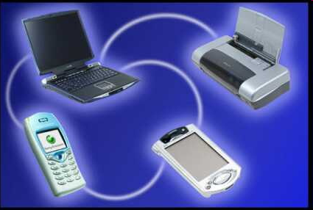
Számítógép-perifériák csatlakoztatására nyomtatók, billentyűzetek, egerek esetében.
Fájlok és adatok átvitelére PDA-k, mobiltelefonok és a számítógép között.
Orvosi és GPS-készülékek

Slide 12
Biztonsági tanácsok

Slide 13
Csak használatkor kapcsoljuk be a Bluetooth-ot.
Használjunk hosszú, nehezen kitalálható számkódot az eszközök párosításához – pl. 5698853.
Párosítás után az eszköz legyen „rejtett” (hidden) állapotban, így is működni fog a már párosított másik eszközzel.

Slide 14
Utasítsunk vissza minden ismeretlen kapcsolódási kísérletet,
engedélyezzük a titkosítást (encryption).
Időnként nézzük meg a párosított eszközök listáját, nincs-e köztünk olyan, amit nem mi állítottunk be.
Frissítsük a mobilunk firmware-szoftverét a legújabb verzióra a gyártó honlapjáról.

Slide 15
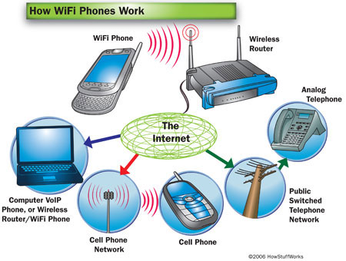
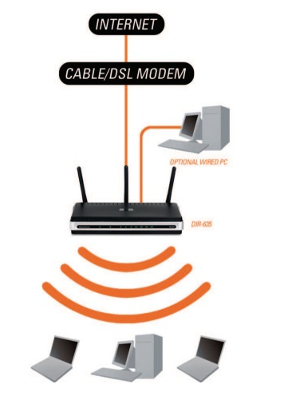
Wi-Fi
Mi is az a Wi-Fi?
Egyesek szerint a „wirelles fidelity” rövidítése, van aki szerint a Hi-Fi szócska mintájára épült, van aki szerint semmit nem jelent.
A Wi-Fi egy vezeték nélküli technológia.

Slide 16
Köszönöm a figyelmet!

Slide 17
Felhasznált irodalom
http://www.vizsgazz.hu/index.php?option=com_content&task=view&id=59&Itemid=223
http://hu.wikipedia.org/wiki/Bluetooth
http://www.linuxvilag.hu/content/files/cikk/75/cikk_75_56_58.pdf
http://ganymedes.lib.unideb.hu:8080/dea/bitstream/2437/3133/1/Szakdolgozat.pdf
http://www.fuvesi.com/halozatok/wifi.html
http://ganymedes.lib.unideb.hu:8080/dea/bitstream/2437/90312/1/Szakdolgozat-RG.pdf

